Slide 1
软件架构设计
主讲：李伟刚
liweigang@nwpu.edu.cn
西北工业大学软件学院

Slide 2
第四章 软件架构模式

Slide 3
主要内容
4.1 软件架构及基于构件的软件架构
4.2 软件架构的多视图
4.3 软件架构模式
4.4 接口设计

Slide 4
4.1 软件架构及基于构件的软件架构
软件架构
  一个程序或计算机系统的软件架构是包含了该系统的软件元素、这些元素的外部可见的属性以及这些元素之间关系的结构或一组系统结构
  关注软件结构
    静态和动态
    功能性和非功能性

Slide 5
4.1 软件架构及基于构件的软件架构
基于构件的软件架构
  软件由构件组成，每个构件相对独立且封装了某些信息
  构件可以是简单对象或由其他对象组成的复合对象
  构件通过接口与其他构件通信
    接口描述了通信所需的所有信息
    接口与实现分离
    接口约定了通信模式

Slide 6
4.1 软件架构及基于构件的软件架构
  基于构件的软件架构设计方式
    顺序式设计
      构件是没有控制线程的被动类
      可以把构件单独编译并存储在构件库中
      采用唯一的通信模式：调用/返回
    并发或分布式设计
      构件是主动的（并发的）
      可以被部属到一个分布式环境中的不同结点上
      并发构件可以通过几种不同的通信模式通信
        同步模式
        异步模式
        代理模式
        群组通信模式
通过底层中间件框架实现通信

Slide 7
4.2 软件架构的多视图
  软件架构设计可以从不同视角描述
    结构视图
    动态视图
    部署视图
  结构视图
    是一种静态视图
    子系统使用类图来描述
    例子：C/S模式的银行系统

Slide 8
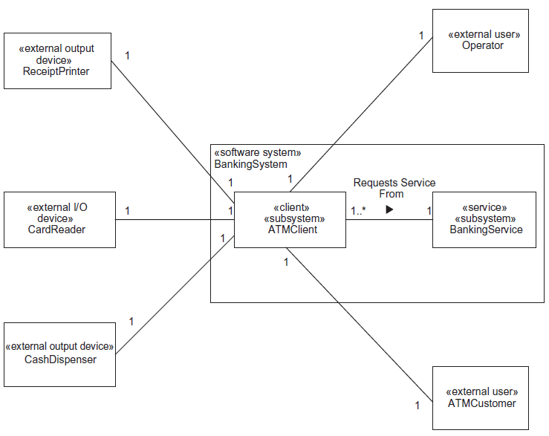
4.2 软件架构的多视图
    例子：C/S模式的银行系统的高层类图
表示角色构造型
表示结构的构造型

Slide 9
4.2 软件架构的多视图
  动态视图
    是一种行为视图
    使用子系统通信图来描述
    子系统可以描述为并发构件，它们并行执行并在网络不同节点上部署并相互通信

Slide 10
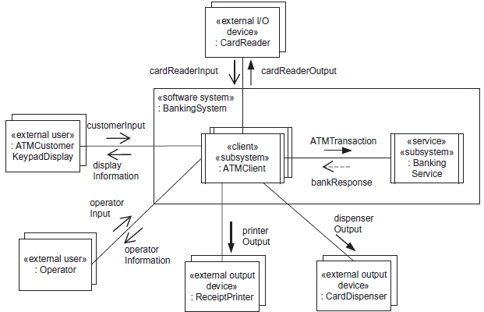
4.2 软件架构的多视图
    例子：C/S模式的银行系统的高层通信图
带回复的同步消息通信
可以不画回复消息，而用输入输出参数替代

Slide 11
4.2 软件架构的多视图
    子系统通信图的特点
      是一种泛化的通信图，描述了子系统间所有可能的交互场景 → 没有消息顺序编号
      每个子系统是泛化的实例
      是并发的

Slide 12
4.2 软件架构的多视图
  部署视图
    描述了软件架构的物理配置
    表示子系统如何在一个分布的配置中分配到不同的结点上
    可以指明子系统的多个实例都可以部署到一个单独的接点上，但不指定实例的确切数量

Slide 13
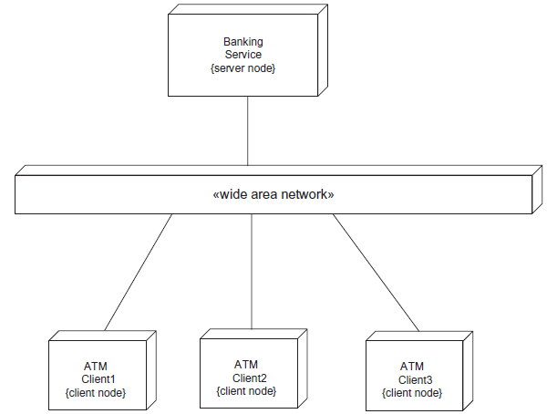
4.2 软件架构的多视图
    例子：C/S模式的银行系统的部署图

Slide 14
4.3 软件架构模式
软件高层设计的框架和模板
又称体系结构风格，是不同软件应用中重复出现的软件结构设计方案
  例如：C/S模式、多层架构
分为：
  结构模式：静态结构
  通信模式：构件间的分布式动态通信
  特殊模式：事务模式

Slide 15
4.3 软件架构模式
结构模式
  集中式控制模式
  分布式控制模式
  层次化控制模式
  抽象分层模式
  多客户端/单服务模式
  多客户端/多服务模式
  多层次客户端/服务模式

Slide 16
4.3 软件架构模式
通信模式
  异步消息通信模式
  带回调的异步消息通信模式
  双向异步消息通信模式
  广播模式
  代理者转发模式
  代理者句柄模式
  调用/返回模式
  协商模式
  服务发现模式
  服务注册模式
  订阅/通知模式
  带回复的同步消息通信模式
  不带回复的同步消息通信模式

Slide 17
4.3 软件架构模式
特殊模式：事务模式
  复合事务模式
  长事务模式
  两阶段提交协议模式

Slide 18
4.3 软件架构模式
抽象分层模式
  分层可以提高软件的伸缩性
    在提供服务的较低层次的基础上添加上层来扩展软件
    移除上层即可收缩软件
  分层原则
    从软件构件的功能和角色角度分层
    从部署方法考虑

Slide 19
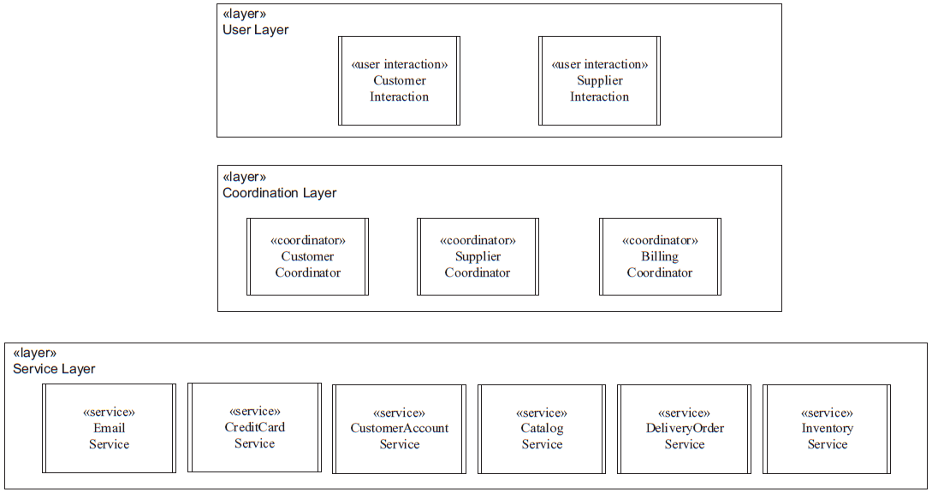
4.3 软件架构模式
  例子：在线购物系统

Slide 20
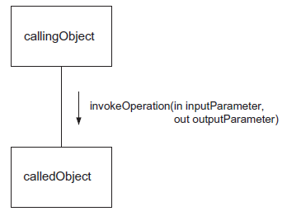
4.3 软件架构模式
调用/返回模式
  是对象间最简单的通信形式
  是顺序设计的唯一通信形式
    被动对象/类上的操作/方法调用
    操作被调用时，控制从调用操作传递到被调用操作
    被调用操作执行完后将控制返回调用操作
    伴随参数的传递
实心箭头表示同步消息通信

Slide 21
4.3 软件架构模式
异步消息通信模式（松耦合）
  生产者构件发送一条消息给消费者构件
  返回消息有两种情况
    不等待其回复，生产者继续执行
    有回复，但收到回复之前还要执行一些其它功能
  消息到达消费者后：
    消费者直接接收消息
    若消费者正在处理其他事情，消息会进入等待队列
  通过先进先出的消息队列进行异步通信
    在分布式环境中，异步消息通信模式可以大大提供系统的灵活性

Slide 22
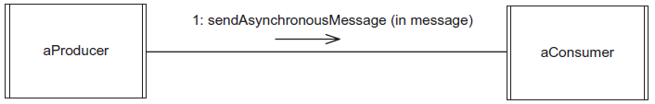
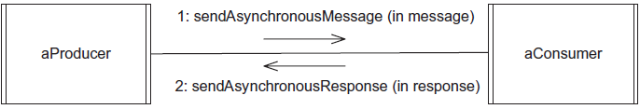
4.3 软件架构模式
  示例：
    异步消息通信模式
    双向异步消息通信模式
棍形箭头表示异步消息通信

Slide 23
4.3 软件架构模式
带回复的同步消息通信模式（紧耦合）
  客户端构件向服务构件发送一条消息并等待服务构件的回复
  消息到达服务构件后：
    服务构件接收消息并处理
    生成一个回复并将回复发送回客户端
  当服务构件未收到任何消息
    服务构件挂起
  一般包含多个客户端和一个服务

Slide 24
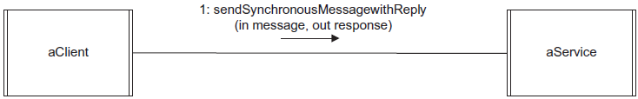
软件架构模式
  示例：
实心箭头表示同步消息通信

Slide 25
软件架构模式编档
从三个方面编写软件架构模式说明文档
  上下文
    指产生问题的环境
  问题
    指上下文中可能重复出现的问题
  解决方案
    指一种解决问题的可行方法

Slide 26
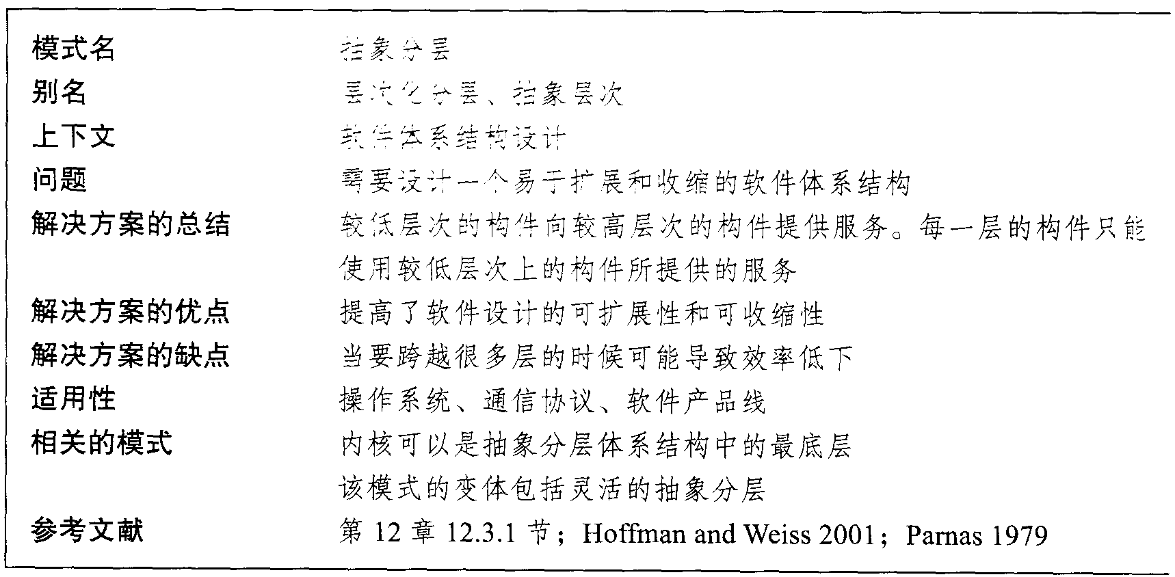
软件架构模式编档
一个关于“抽象分层模式”的文档例子

Slide 27
接口设计
接口明确了一个类、构件或服务的外部可见操作，而不需要提供其内部关于该操作的实现
接口是关注类的外部视图的设计者和关注类的内部实现的实现者之间的一种约定
接口是使用该类所提供的操作的类和实现了这些操作的类之间的一种约定
接口可以以不同的方式实现
一个接口可以独立于实现它的构件进行建模

Slide 28

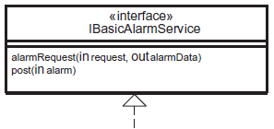
接口设计
接口的表示方法
  简单描述
  扩展描述
接口名一般以“I”开头

Slide 29
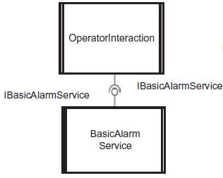
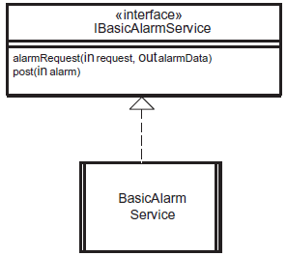
接口设计
接口实现的表示方法
  简单描述
  扩展描述
请求构件使用供给构件所提供的接口

Slide 30
THE END

